Slide 1


05 / ПРОГРЕСС ПРОЕКТА
04 / ИНЖЕНЕРНАЯ ЗАДАЧА
01 / ИНФОРМАЦИЯ О ПРОЕКТЕ
ПРОГРЕСС
ПРОЕКТА
ИНЖЕНЕРНАЯ
ЗАДАЧА
МОДУЛЬ
ЛАЗЕРСВЯЗИ
Было заявлено: передатчик данных на основе ЖК-модулятора
Главная инженерная задача – получить стабильный сигнал, спроектировать оптимальную оптическую систему, которая позволит использовать устройство на больших расстояниях. Для достижения высокой скорости передачи информации требуется “разгонка” ЖК-модулятора до высоких частот.
АВТОРЫ
Сделано: прототип системы передатчик – приемник, репрезентующие основной функционал
Бурцев Иван Александрович Б04-502
Волков Андрей Петрович Б04-502
Проект заключается в создании стационарного компактного передатчика для системы лазерной связи, а также приемника сигнала. Портативность передатчика обеспечивается использованием уникальной технологии передачи отраженного лазерного сигнала.
Предстоить доработать оптическую систему, встроив туда собирающую линзу, возможно заменить лазер на более мощный и добавить датчики в передатчик. Закорпусировать
Github
МОДУЛЬ ЛАЗЕРСВЯЗИ • 05
МОДУЛЬ ЛАЗЕРСВЯЗИ • 04
МОДУЛЬ ЛАЗЕРСВЯЗИ • 01

Slide 2
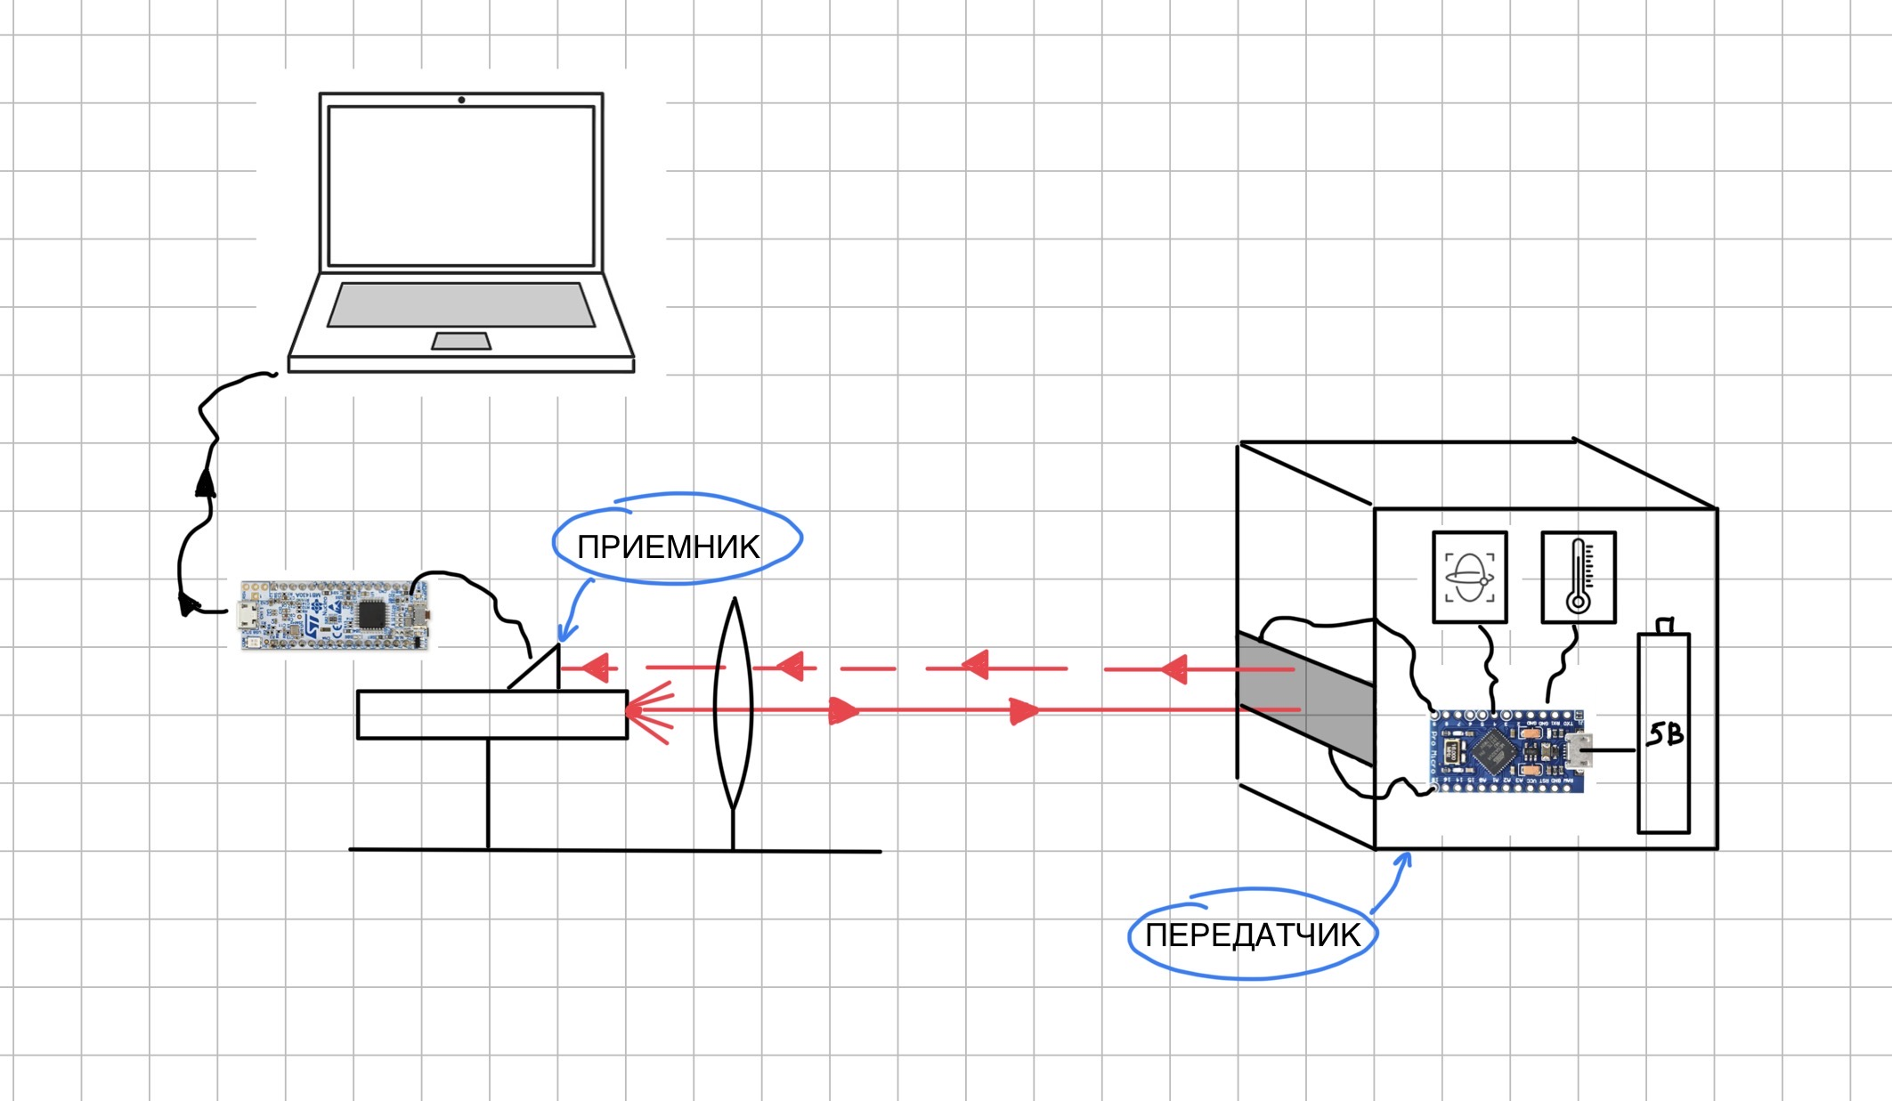
02 / ТЕХНИЧЕСКИЕ ХАРАКТЕРИСТИКИ
06 / ВИЗУАЛИЗАЦИЯ УСТРОЙСТВА
03 / СЦЕНАРИЙ ИСПОЛЬЗОВАНИЯ
ТЕХНИЧЕСКИЕ
ХАРАКТЕРИСТИКИ
ПРИНЦИП
РАБОТЫ
СЦЕНАРИЙ
ИСПОЛЬЗОВАНИЯ
Основные Компоненты :
Задача человека при использовании устройства: навестись лазером на передатчик и принятый сигнал можно будет считать с компьютера, передатчик автономен и отправляет данные с термометра и гироскопического датчика.
- сенсоры: фотодиод BPW34, гироскопический датчик, датчик температуры,
- микроконтроллеры: Arduino pro micro, nucleo stm32
- актуаторы: Лазер, батарея, ЖК-модулятор,
Лазерный луч вылетает из приемника, попадает на жк-модулятор, который затемняясь и вновь становясь прозрачным, создает прерывающийся сигнал. Этот сигнал отражается обратно в приемник и попадает на фотодиод (фокусирующая линза помогает направить сигнал в нужную точку), с которого считывается сигнал в двоичной кодировке. Смысл сделать компактный автономный передатчик, который можно использовать, например, в спутниках, чтобы передавать данные с орбиты.
МОДУЛЬ ЛАЗЕРСВЯЗИ • 02
МОДУЛЬ ЛАЗЕРСВЯЗИ • 06
МОДУЛЬ ЛАЗЕРСВЯЗИ • 03

